Slide 1
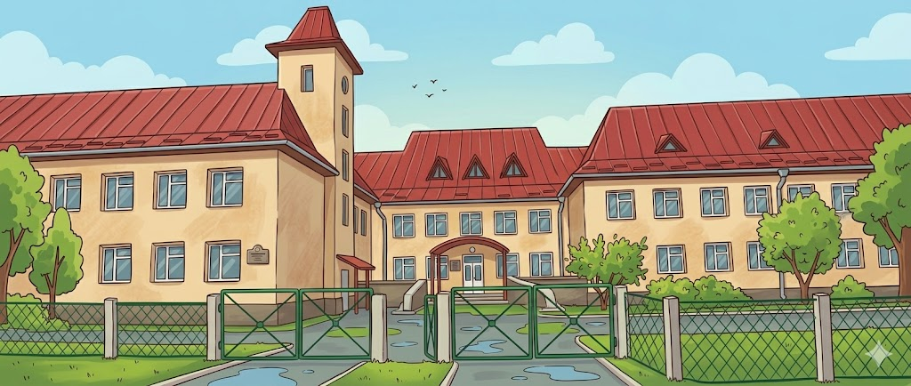
Звіт директора Концівського ліцею
2025–2026 навчальний рік
КОНЦІВСЬКИЙ ЛІЦЕЙ
ЩОРІЧНИЙ ЗВІТ

Slide 2
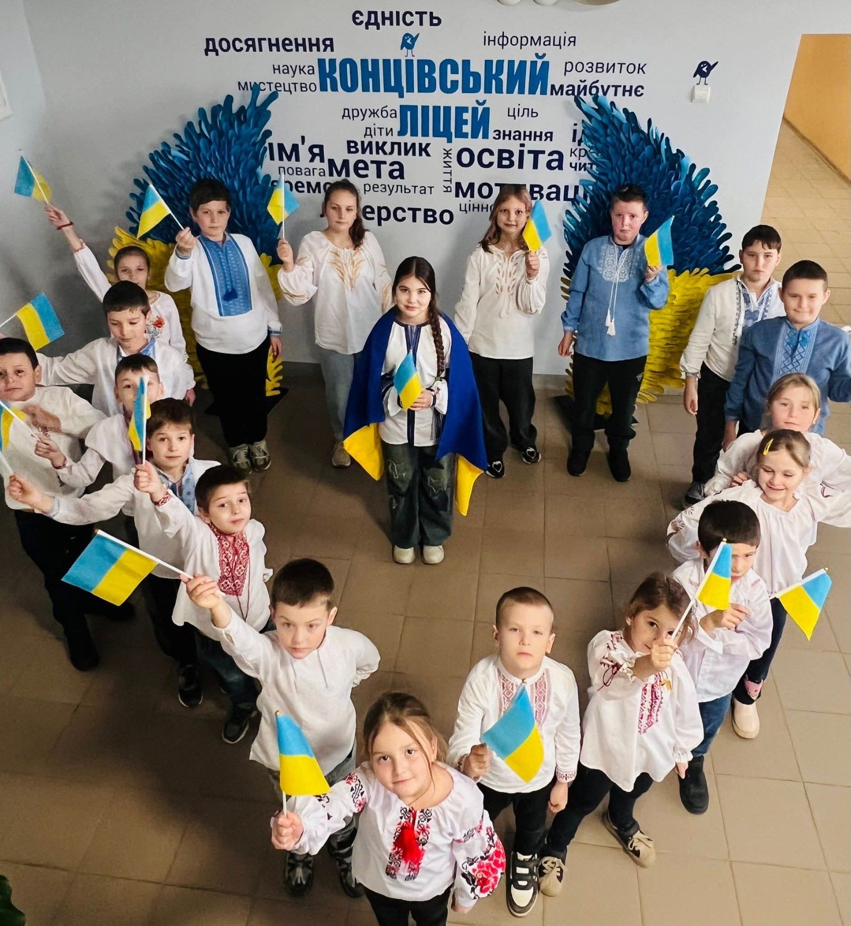

Рік викликів та незламності
Навчальний рік пройшов в умовах воєнного стану. Попри всі труднощі, ліцей забезпечив безперервність освіти, безпеку учнів і педагогів та психологічну підтримку кожного.
🛡️ Безпека
📚 Якість освіти
Організація навчання з дотриманням усіх вимог безпеки
Виконання навчальних планів і програм
💙 Психологічна підтримка
Системна робота з учнями та родинами

Slide 3



Управлінська команда
Команда однодумців, що забезпечує стабільну роботу ліцею в найскладніших умовах.
Опаленик Вікторія Юріївна
Марчишак Христина Вікторівна
Салтикова Олеся Іванівна
Директор
Загальне керівництво, стратегічне планування, представництво інтересів ліцею
Заступник з ВР
Виховна робота, позакласна діяльність, взаємодія з батьками та громадою
Заступник з НВР
Навчально-виховна робота, організація освітнього процесу, контроль якості

Slide 4
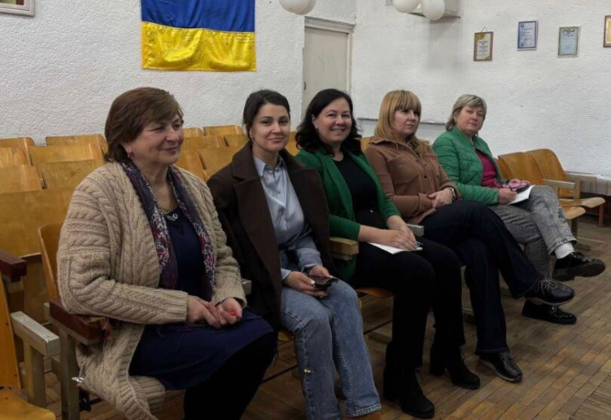
Професійний розвиток педагогів
Атестація 2025–2026
Впровадження нових стандартів освіти стало ключовим вектором розвитку педагогічного колективу. Атестаційна комісія працювала відповідно до затверджених протоколів.
Нові стандарти
Інструмент якості
Адаптація до вимог НУШ та актуальних нормативних документів
Протоколи атестаційної комісії — основа для підвищення кваліфікації

Slide 5

Освітній процес: цифри та факти
Попри безпекові обмеження, ліцей забезпечив повноцінний освітній процес для всіх категорій учнів.
100%
2
100%
Охоплення навчанням
Формати навчання
Виконання програм
Всі учні забезпечені доступом до освіти
Очний та дистанційний режими залежно від ситуації
Навчальні плани виконано в повному обсязі
Організація навчання адаптувалася до поточної безпекової ситуації, зберігаючи якість та доступність освіти для кожного учня.

Slide 6
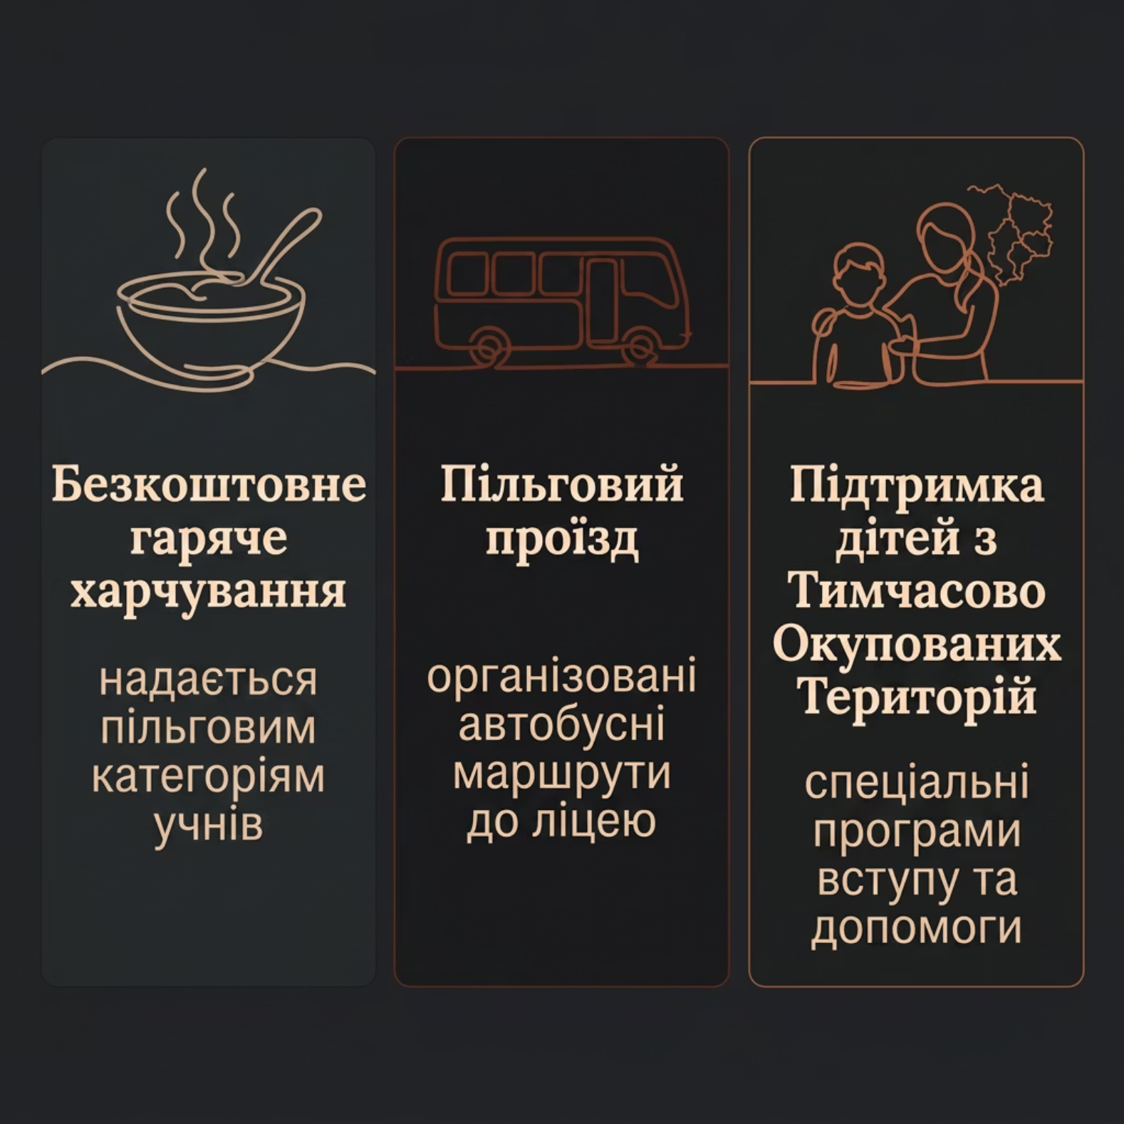

Соціальна підтримка та інклюзія
Турбота про кожного учня
Ліцей забезпечує соціальний захист учнів через систему пільг, підтримки та інклюзивних практик.
Гаряче харчування — безкоштовно для пільгових категорій учнів
Підвезення — організовані маршрути для учнів із віддалених сіл
Підтримка ВПО — діти з тимчасово окупованих територій інтегровані в освітній процес

Slide 7
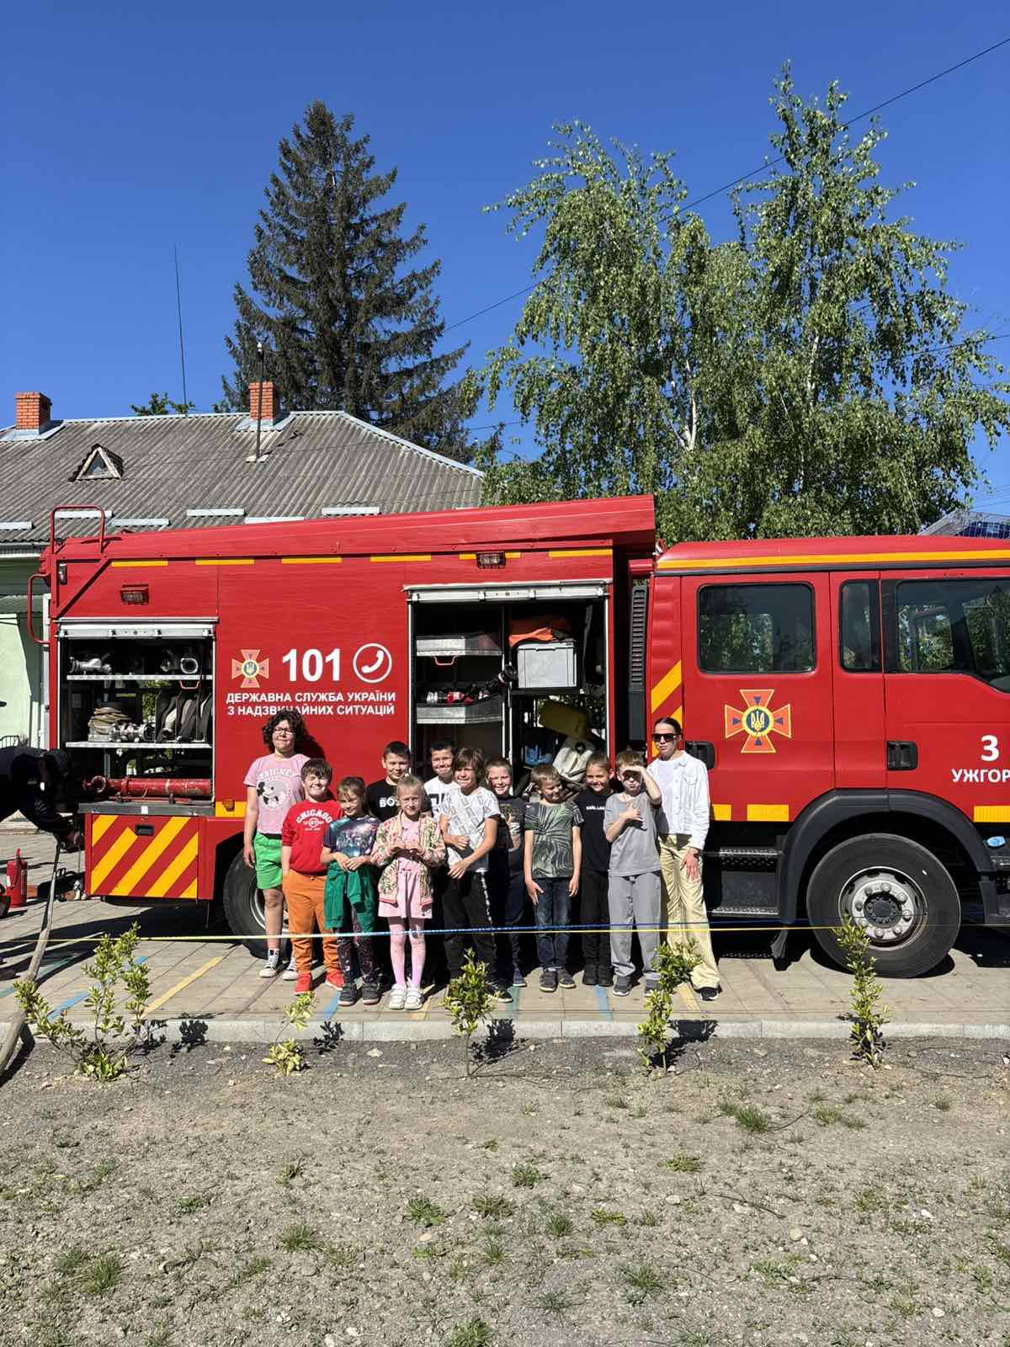

Позакласна діяльність
Розвиток талантів та активне шкільне життя — невід'ємна частина виховання в Концівському ліцеї.
Гурткова робота
Розвиток творчих здібностей, технічних навичок та спортивних талантів учнів
Шкільні традиції
Святкові заходи, тематичні тижні та нові ініціативи, що зміцнюють шкільну спільноту
Громадянська активність
Волонтерські проєкти, патріотичне виховання та участь у житті громади

Slide 8



Прозорість та відкритість
Відповідальність перед громадою
Концівський ліцей дотримується вимог статті 30 Закону України «Про освіту» щодо публічності та підзвітності.
1
Фінансова звітність
2
Управлінська звітність
3
Взаємодія з радою
Публічне розміщення інформації про використання коштів
Відкритість у прийнятті рішень та плануванні
Системна робота з Холмківською сільською радою

Slide 9
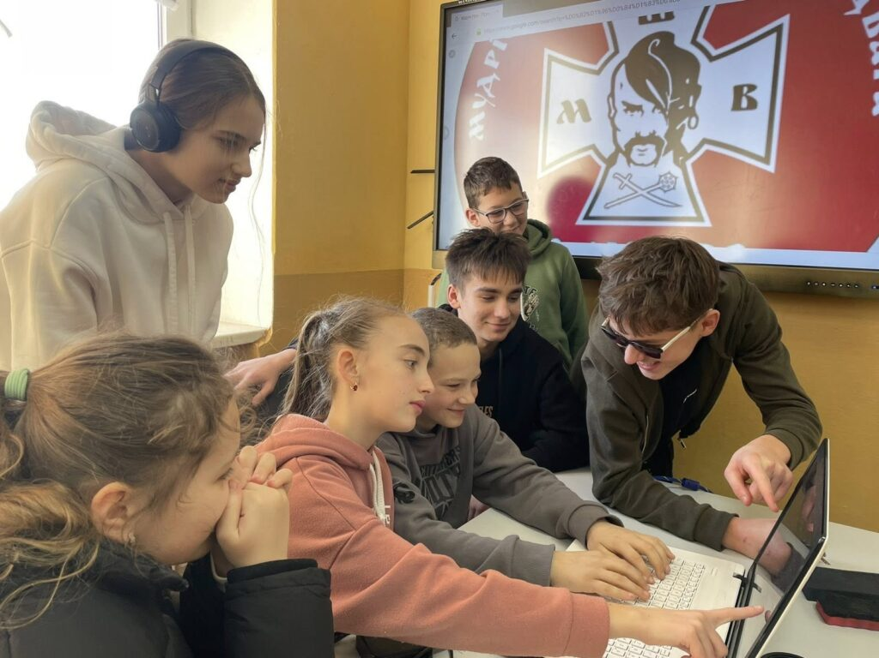
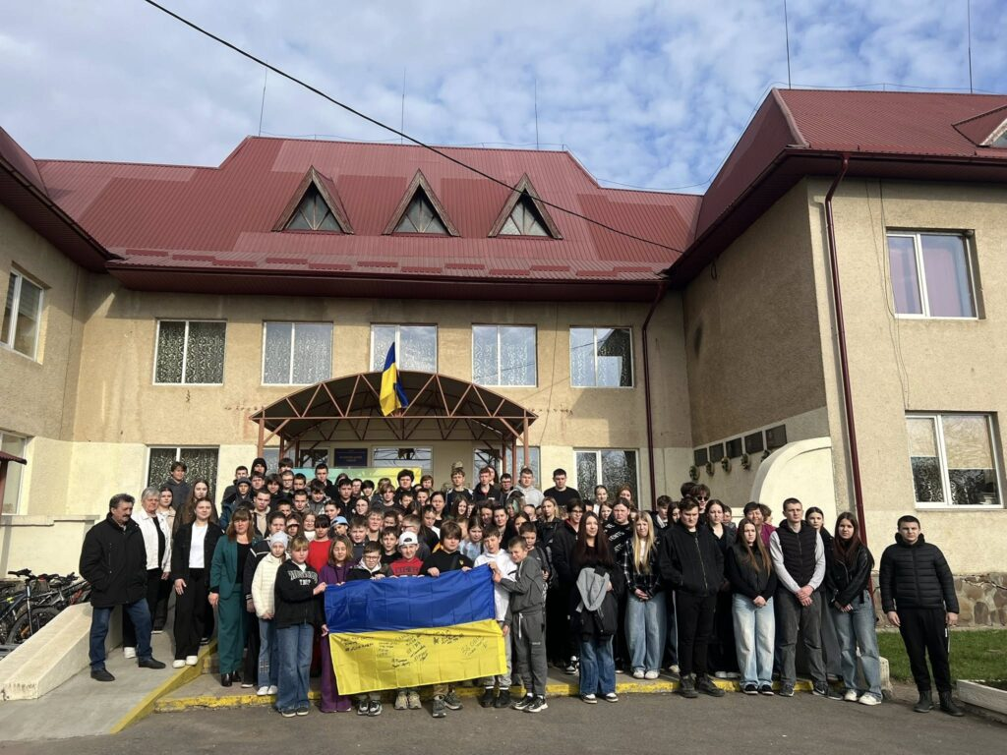
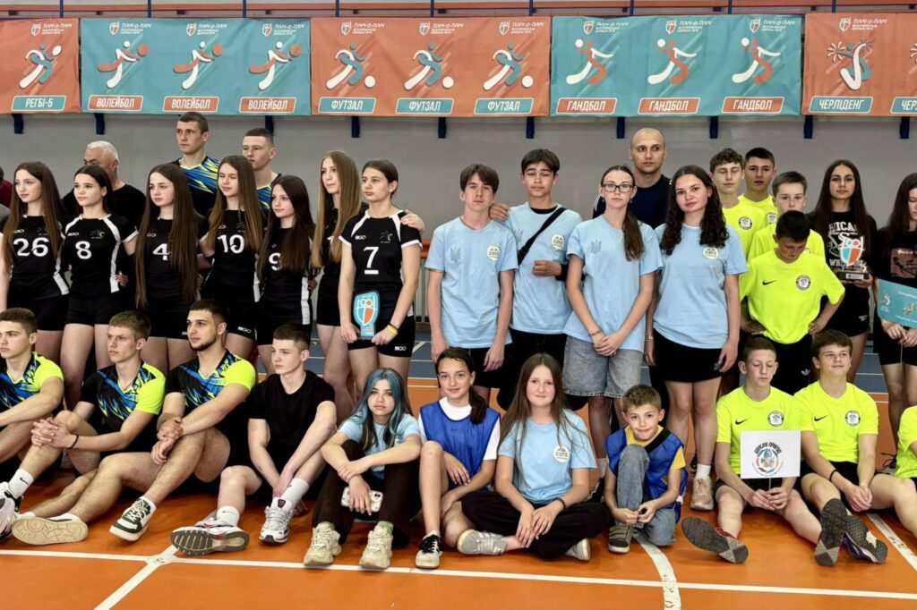
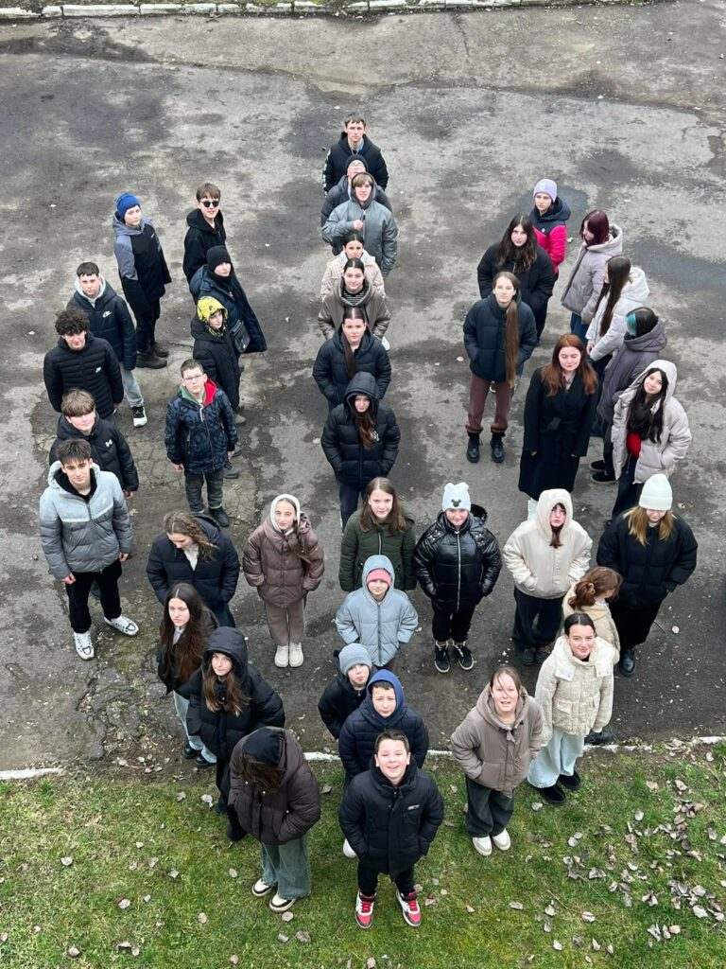
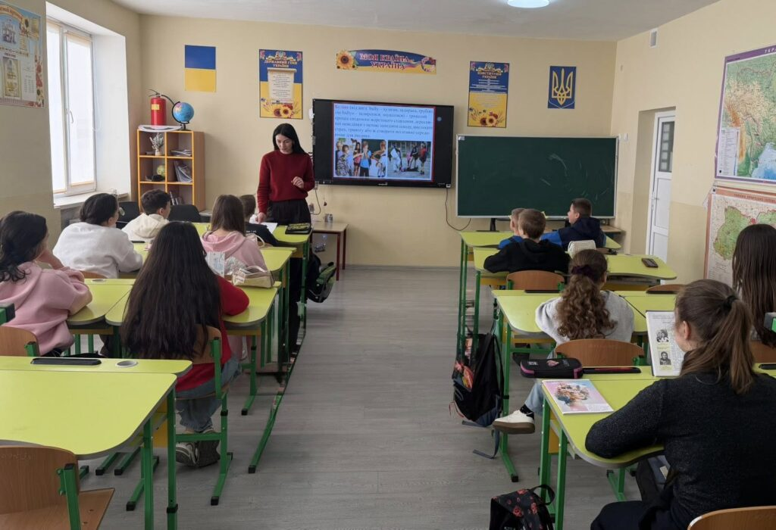
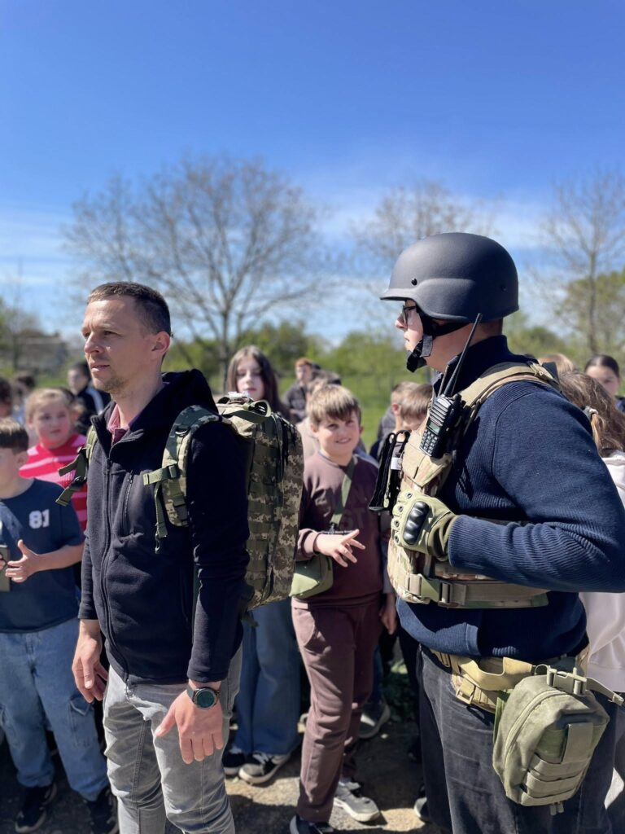
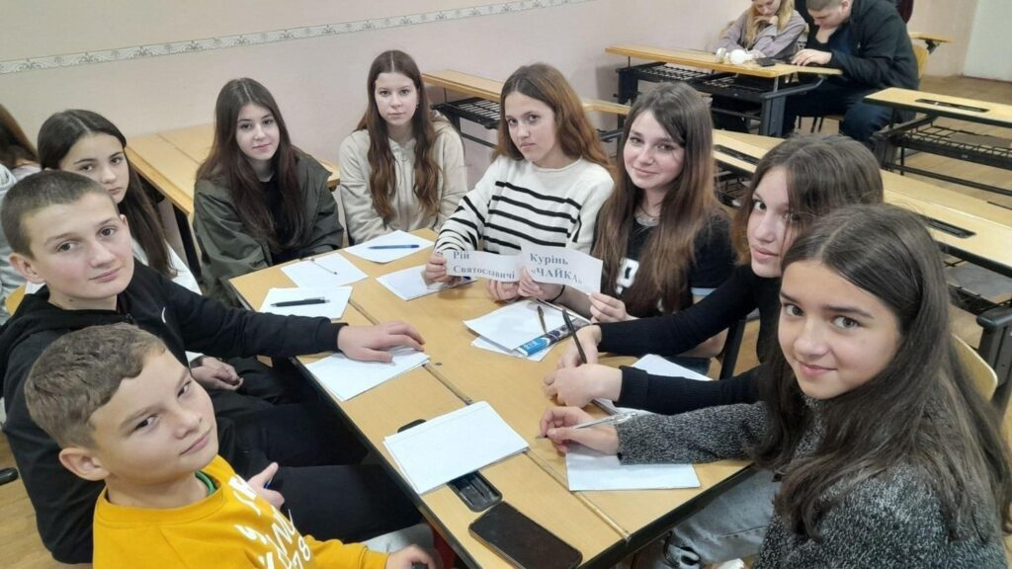
Майстерня, де формується майбутнє
Концівський ліцей — це простір, де кожен учень знаходить свій шлях, кожен педагог — натхнення, а кожна родина — підтримку та розуміння.
РАЗОМ МИ СИЛЬНІШІ

Slide 10




Стратегія на майбутнє
2026–2027 навчальний рік відкриває нові можливості для розвитку ліцею.
🎯 Пріоритети
🤝 Співпраця
🌱 Розвиток
Модернізація інфраструктури, цифровізація навчання, розширення інклюзивних практик
Батьки, вчителі, громада — єдина команда заради успіху кожного учня
Підвищення якості освіти, підтримка педагогів, зміцнення безпеки
Дякуємо за довіру та спільну працю! Разом ми будуємо освіту, якою можна пишатися.

